Slide 1
迭代与递归
概念·特性·基本操作·应用

Slide 2
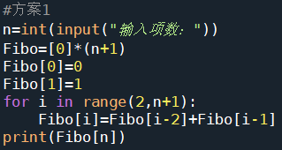
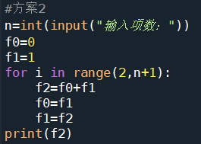
斐波那契数列
斐波那契数列（Fibonacci sequence），又称黄金分割数列，因数学家莱昂纳多·斐波那契（Leonardo Fibonacci）以兔子繁殖为例子而引入，故又称为“兔子数列”，指的是这样一个数列：0、1、1、2、3、5、8、13、21、34、……在数学上，斐波那契数列以如下被以递推的方法定义：F(0)=0，F(1)=1, F(n)=F(n - 1)+F(n - 2)（n ≥ 2，n ∈ N*）。
求斐波那契数列的第40项 F(40)的值？
F(0)=0
F(1)=1
F(2)=F(0)+F(1)=1
F(3)=F(1)+F(2)=2
F(4)=F(2)+F(3)=3
……
……
F(39)=F(37)+F(38)
F(40)=F(38)+F(39)

Slide 3
迭代算法
利用迭代算法处理问题，需要考虑以下三个方面：
①确定迭代变量。在能够用迭代算法处理的问题中，至少具有一个直接或间接地不断由旧值递推出新值的变量，这个变量就是迭代变量。
②建立迭代关系式。所谓迭代关系式，指如何从变量的前一个值推出其下一个值的公式（或关系）。
③控制迭代过程。迭代过程在经过若干次重复执行以后要能结束，因此，要设定迭代结束的条件。

Slide 4
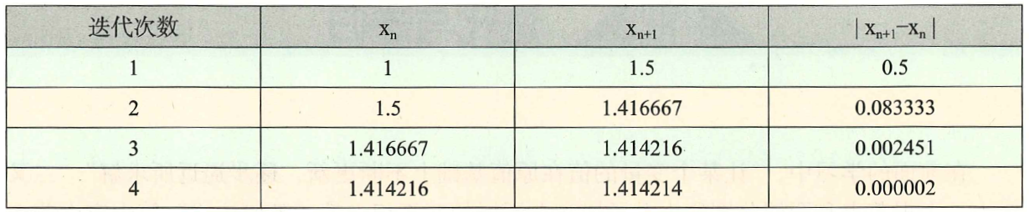
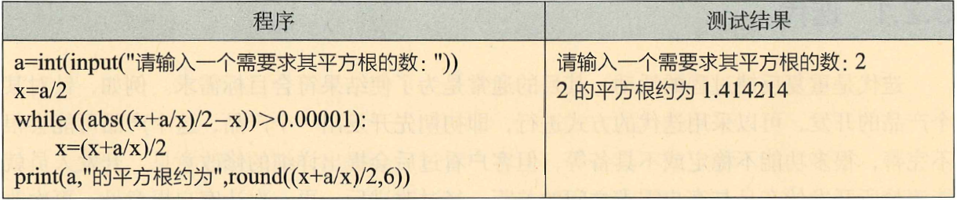
迭代算法-求平方根
利用迭代公式：x_{n+1}＝1/2（x_{n}＋a/x_{n}）（n≥ 0），求a的平方根：
以求2的平方根为例，可估测一个近似值（如x₀=1)作为初值，设定前后两次求出的x的差的绝对值小于10⁻⁵。
①设定迭代变量X的初始值x₀，如取x₀＝ 1。
②确定迭代公式：x_{n+1}＝1/2（x_{n}＋a/x_{n}），并求出x_{n+1}的值。
③重复步骤2，直到前后两次求出的X值（x_{n}和x_{n+1}）满足一定的误差，即 |x_{n+1}-x_{n}| <10⁻⁵，迭代结束。x_{n+1}就是所求的平方根 。

Slide 5
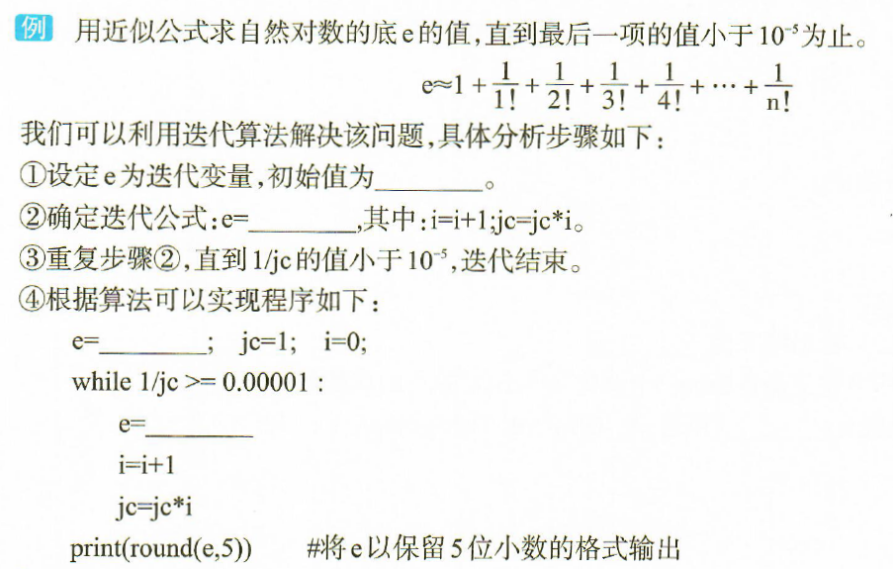
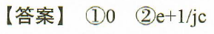
迭代算法-求自然对数e的值

Slide 6
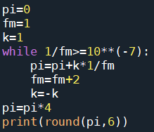
迭代算法-求圆周率π
求圆周率π值的方法是：计算公式 π/4＝ 1-1/3+1/5-1/7＋… 的值，直到最后一项的绝对值小于10⁻⁷。

Slide 7
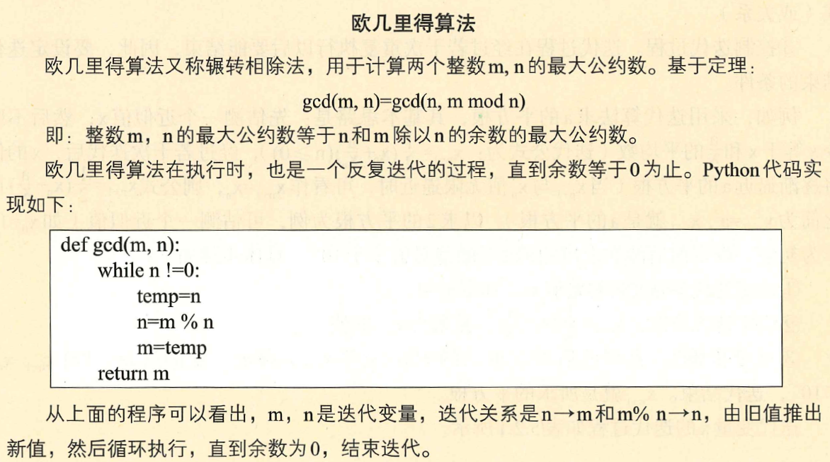
迭代算法-求最大公约数

Slide 8
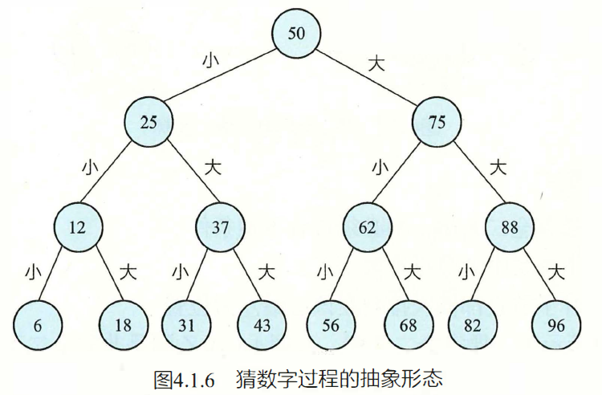
猜数字游戏
大问题的解决中嵌套着与原问题相似的规模较小的问题。这种解决问题的方式在计算机科学中称为递归。

Slide 9
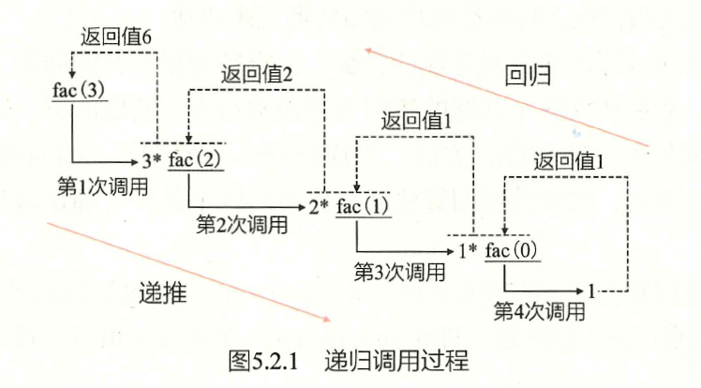
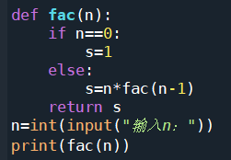
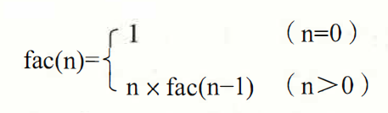
递归
设计递归算法时，要满足两个条件：确定递归公式和递归结束条件。
利用递归算法求n的阶乘 （ n!= 1 × 2 × … × n ）
数学知识可知， n!=n ×(n-1)！，并且规定0!=1。设函数fac(n)=n！，则 fac(n)可表示为：

Slide 10
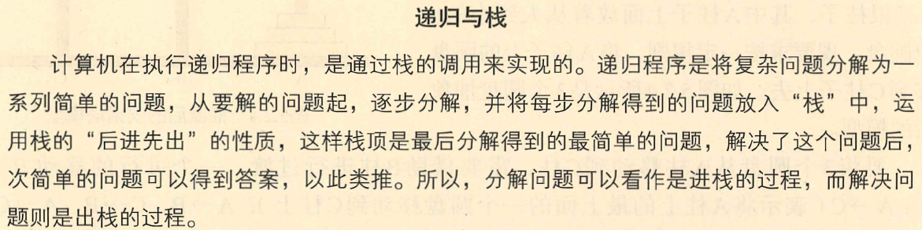
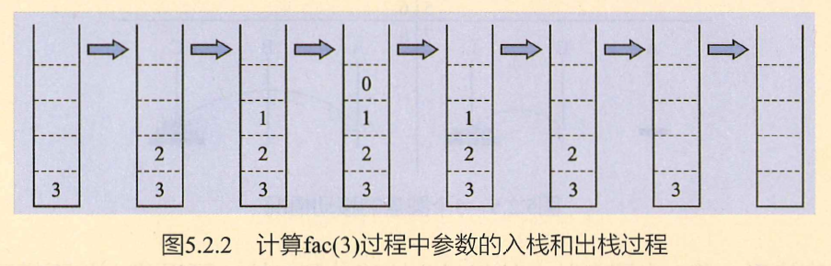
拓展—递归与栈
f(0)
1
f(1)
f(2)

Slide 11
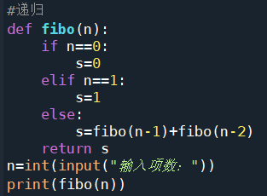
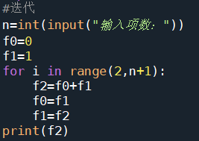
斐波那契数列
在数学上，斐波那契数列以如下被以递推的方法定义：
F(0)=0，F(1)=1, F(n)=F(n - 1)+F(n - 2)（n ≥ 2，n ∈ N*）。
递归求斐波那契数列的第40项 F(40)的值？
求斐波那契数列，迭代和递归那个效率更高（时间复杂度）？

Slide 12
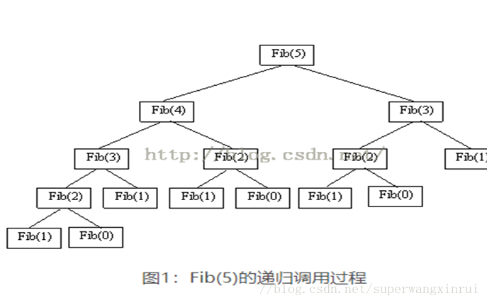
斐波那契数列—迭代、递归算法时间复杂度对比
在递归调用过程中
Fib(5)被计算了1次，
Fib(4)被计算了1次，
Fib(3)被计算了2次，Fib(2)被计算了3次。Fib(1)被调用了5次，Fib(0)中被调用了3次。
迭代算法时间复杂度：O(n)
递归算法时间复杂度为(二叉树的节点个数）：
T(n)=2^{n}-1 →O(2^{n})。（n为所求值，也为层数）

Slide 13
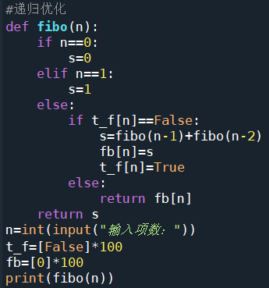
斐波那契数列—递归算法优化
时间复杂度：O(2^{n})

Slide 14
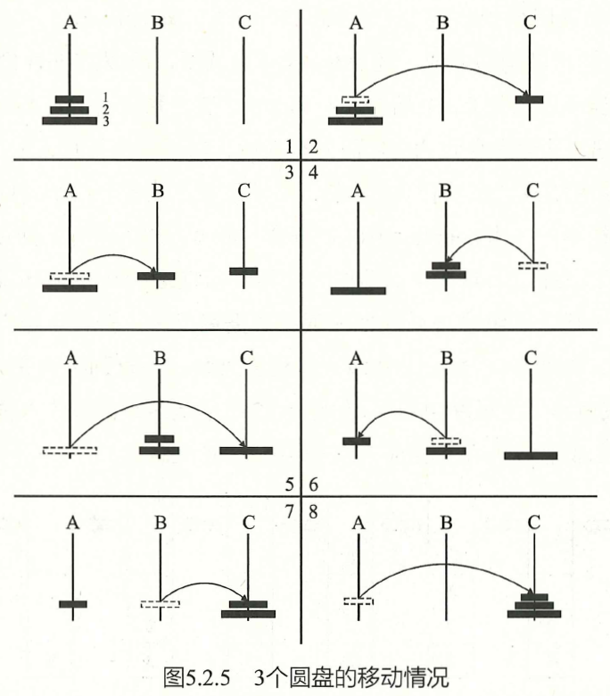
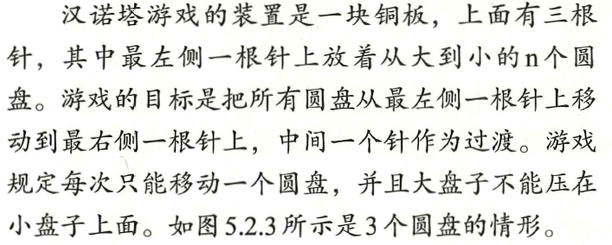
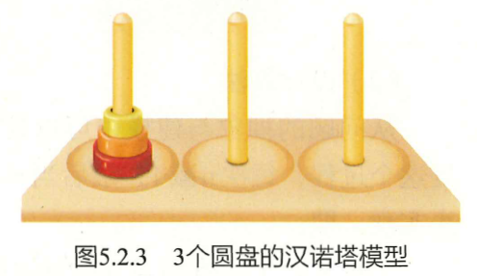
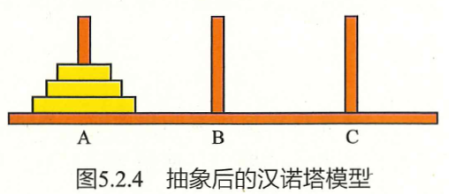
汉诺塔

Slide 15
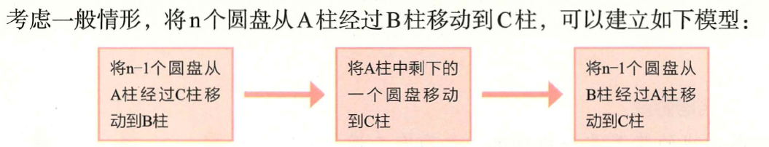
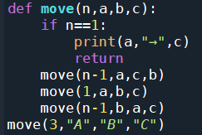
汉诺塔
从问题的抽象与建模串可以发现， 原来与n有关的问题变成了与n-1有关的问题，重复这个过程， 每次n减1， 最后当n=1时， 直接移动该圆盘。
①定义一个实现圆盘移动的函数move。 如将n个圆盘从A柱经过B柱移动到C柱， 可调用函数move(n, a, b, c）
②将n个圆盘从A柱经过B柱移动到C 柱， 可以分解成如下递归调用：
move(n-1, a, c, b)
a→c
move(n-1, b, a, c)
③重复执行步骤②， 直到n=1时， 直接移动圆盘， 递归结束。

Slide 16
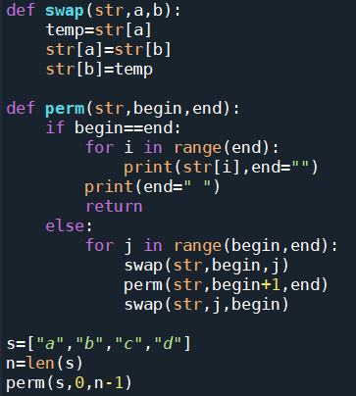
输入示例:
abc
输出示例:
abc acb bac bca cba cab
实践—全排列
递归实现全排列：给定一个字符串，如何打印出其全排列呢？
以[a,b,c]为例， a,b,c的全排列可以看作是
a,[b,c的全排列]
[b,c]的全排列又可以看作是
b,[c的全排列]—————对应abc
c,[b的全排列]—————对应acb
b,[a,c的全排列]
[a,c]的全排列又可以看作是
a,[c的全排列]—————对应bac
c,[a的全排列]—————对应bca
c,[b,a的全排列]
[b,a]的全排列又可以看作是
b,[a的全排列]—————对应cba
a,[b的全排列]—————对应cab

Slide 17
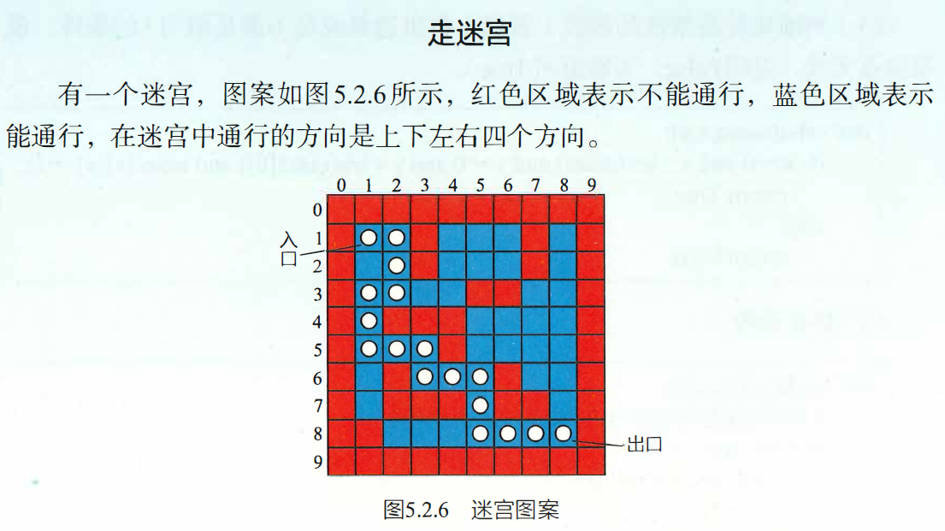
实践—走迷宫

Slide 18
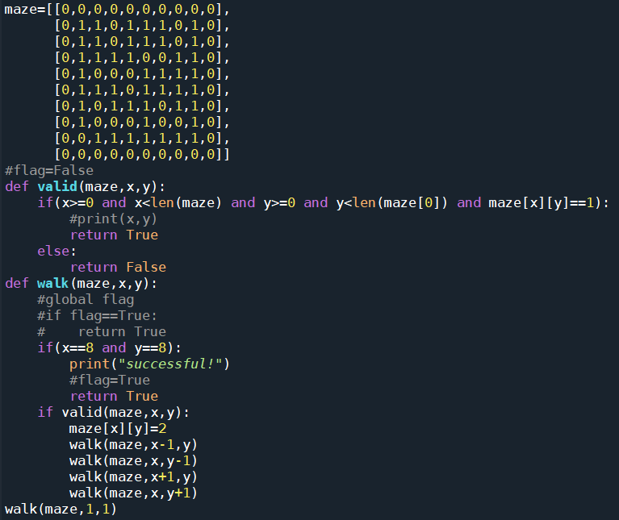
实践—走迷宫

